Slide 1
Odnosi med mikrobom in človekom

Slide 2
Kaj je kolonizacija?
Naselitev ali kolonizacija – prisotnost mikroba na telesnih površinah
Kaj je okužba?
Okužba ali infekcija – ko mikrobi vdrejo v tkivo in se tam razmnožujejo
Ni nujno, da okužbi vedno sledi tudi bolezen

Slide 3
Nalezljive bolezni
Od česa je odvisno ali bo prišlo do infekcije?
Od fizioloških lastnosti MO in njihovega števila ter od obrambnih sposobnosti gostitelja
Prikrite okužbe (latentne) – MO ne more izzvati bolezen, imunski sistem pa ne more povsem uničiti MO
Nalezljiva ali infekcijska bolezen – kadar je intenzivnost okužbe dovolj velika, da premaga imunski sistem in se razvije bolezen
Izid: ozdravitev ali smrt

Slide 4
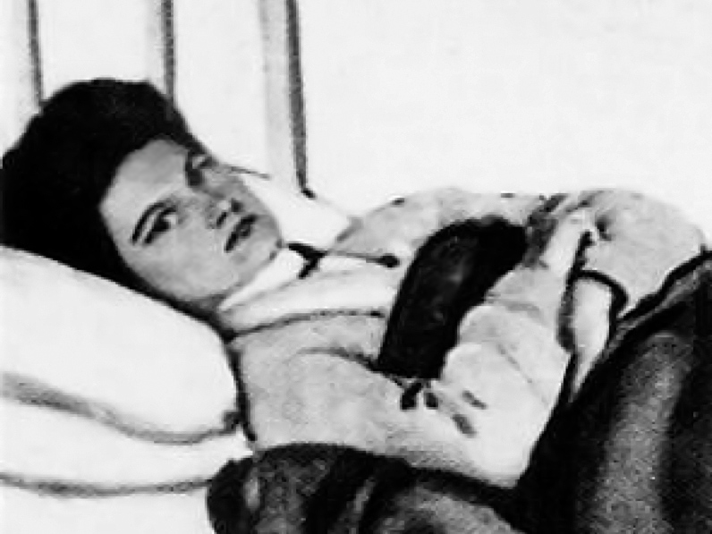
Klicenosci
Osebe, ki prenašajo klice ali mikroorganizme
Kontaktni klicenosec (pri gosteitelju ne povzročajo očitne bolezni, lahko pa širi mikrobe)
Rekonvalescentni klicenosci (po ozdravitvi bolezni se MO določen čas še zadržijo v organizmu in se izločajo v okolico)
Čas trajanja: nekaj dni, mesecev ali let!
Davica, tifus, otroška paraliza
Tifusna Mary

Slide 5
Notes:
Mary Mallon (23. september 1869 - 11. november 1938), bolj znan kot Typhoid Mary, je bila prva oseba v Združenih državah Amerike opredeljena kot asimptomatski nosilec patogena, povezanega s tifuso zvišano telesno temperaturo. Domnevala se je, da je okužila 51 ljudi, od katerih so trije umrli v času svoje kariere kot kuhar. [1] Dvakrat je bila močno izolirana s strani organov javnega zdravstva in je umrla po skoraj treh desetletjih v izolaciji. V karanteni je bila v letih med 1907-1910 in potem ponovno od 1915 do 1938

Slide 6
Vrste infekcij
1. Primarna in sekundarna infekcija
2. Mešana infekcija
3. Vnovična infekcija:
- endogena reinfekcija
- eksogena reinfekcija
4. Lokalan infekcija
5. Žariščna infekcija
6. Specifična in nespecifična infekcija

Slide 7
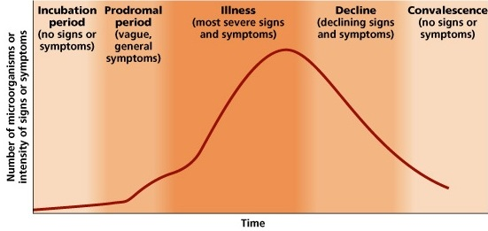
Potek bolezni
Vsaka nalezljiva bolezen poteka v treh fazah:
Inkubacija – doba od infekcije do prvih znamenj bolezni
Bolezen
Okrevanje

Slide 8
Pogoji za nastanek nalezljivih bolezni
Za nastanek je potrebnih 5 pogojev Vogralikove verige

Slide 9
Vir infekcije – človek, bolnik ali klicenosec, lahko tudi bolna žival ali okuženo truplo
Pot širjenja – od bolnega do zdravega človeka. Poznamo posredni in neposredni prenos
Vstopno mesto – kje patogeni MO vdrejo v telo? Specifično glede na vrsto mikroba!
Količina in virulenca mikrobov – za bolezen je potrebno zadostno število dovolj virulentnih povzročiteljev bolezni
Dovzetnost za bolezen – odvisna od vsakega posameznika (starost, spol, način življenja, hormonsko stanje...)

Slide 10
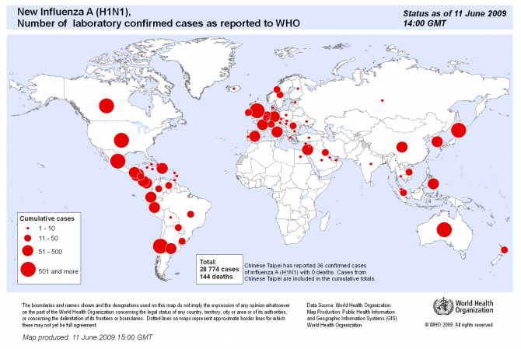
Značilnosti nalezljivih bolezni
Akutne bolezni – najpogostejše!
Se hitro začnejo, bolnik je hudo bolan, nato pa se hitro končajo (z ozdravljenjem ali smrtjo)
Kronične bolezni potekajo počasi in lahko trajajo tedne, mesece ali leta. Primeri?
Tuberkuloza, sifilis, borelioza,
Epidemija – isto območje
Pandemija – razširitev na več celin (gripa, črne koze, AIDS)
Endemija – stalno pojavljanje v določenem kraju

